Slide 1
1º
AULA 30
O AVÔ DE SOFIA
LÍNGUA PORTUGUESA
1º BIMESTRE
ENSINO FUNDAMENTAL: ANOS INICIAIS

Slide 2
OUVIR A LEITURA DE TEXTO NARRATIVO (CONTO).
IDENTIFICAR ELEMENTOS DE UMA NARRATIVA: PERSONAGENS (CONTO).
IDENTIFICAR A PRIMEIRA E A ÚLTIMA LETRA E NÚMERO DE SÍLABAS DA PALAVRA.
IDENTIFICAR PALAVRAS QUE COMEÇAM COM A MESMA SÍLABA.
IDENTIFICAR E SABER O NOME DAS LETRAS.
RELACIONAR FRASE COM IMAGEM.
IDENTIFICAR O SIGNIFICADO DE PALAVRAS.
LEITURA DE TEXTO NARRATIVO (CONTO).
ELEMENTOS DE UMA NARRATIVA.
SISTEMA DE ESCRITA ALFABÉTICA.

Slide 3

CONVERSE COM A TURMA
  O TEXTO DE HOJE TRAZ COMO TÍTULO “O AVÔ DE SOFIA”. O NOME DO AVÔ É SAMUEL, QUE SE INICIA COM S, IGUAL AO NOME DA SOFIA. VOCÊS CONHECEM OUTROS NOMES QUE SE INICIAM COM S?
  TEM ALGUÉM NA CLASSE CUJO NOME INICIA COM S?
  DITEM PARA O PROFESSOR NOMES QUE INICIAM COM S.
Notes:
Slide 3 – https://www.gettyimages.com.br/detail/ilustra%C3%A7%C3%A3o/happy-big-family-with-children-parents-and-ilustra%C3%A7%C3%A3o-royalty-free/1496586656?phrase=FAM%C3%8DLIA&adppopup=true

Slide 4




1. LEIA O TEXTO.
LEITURA EM FASE
O AVÔ DE SOFIA
O AVÔ DE SOFIA É O SAMUEL. ELE NÃO MORA NA CIDADE; VIVE EM UM SÍTIO CHAMADO FELICIDADE. FICA PERTO DE
UM RIO E TEM MUITAS ÁRVORES.
CONTINUA
Notes:
Slide 4 – https://www.gettyimages.com.br/detail/ilustra%C3%A7%C3%A3o/river-at-the-forest-ilustra%C3%A7%C3%A3o-royalty-free/503150607?adppopup=true
https://www.gettyimages.com.br/detail/ilustra%C3%A7%C3%A3o/girl-set-for-animation-ilustra%C3%A7%C3%A3o-royalty-free/1592947858?phrase=menina&adppopup=true

Slide 5
LEITURA EM FASE
SOFIA GOSTA DE IR AO SÍTIO, ELA TOMA BANHO DE RIO, SOBE NO PÉ DE MANGA E BRINCA COM OS ANIMAIS.
O VOVÔ SAMUEL TEM UM CACHORRO, O TOTÓ, E UM GATO, O SAPECA, QUE MORAM COM ELE.
JOAN EDESSON DE OLIVEIRA. ELABORADO PARA FINS DIDÁTICOS. ADAPTADO.

Slide 6
2. COMPLETE O TÍTULO DO TEXTO.
O AVÔ DE ________________.
3. QUEM MORA COM O VOVÔ SAMUEL? PINTE O QUADRINHO DA SUA RESPOSTA.
A SOFIA E SUA FAMÍLIA.
O CACHORRO TOTÓ E O GATO SAPECA.

Slide 7
CORREÇÃO
2. COMPLETE O TÍTULO DO TEXTO.
O AVÔ DE SOFIA.
3. QUEM MORA COM O VOVÔ SAMUEL? PINTE O QUADRINHO DA SUA RESPOSTA.
A SOFIA E SUA FAMÍLIA.
O CACHORRO TOTÓ E O GATO SAPECA.

Slide 8

ANTECIPE A ESCRITA
4. ESCREVA NO ESPAÇO ABAIXO O NOME DO AVÔ DE SOFIA.
___________________________________________________________________________

Slide 9
CORREÇÃO
ANTECIPE A ESCRITA
4. ESCREVA NO ESPAÇO ABAIXO O NOME DO AVÔ DE SOFIA.
SAMUEL.
___________________________________________________________________________
Notes:
Slides 12 a 15 – https://www.gettyimages.com.br/detail/ilustra%C3%A7%C3%A3o/fresh-tomato-gazpacho-cold-soup-with-pepper-ilustra%C3%A7%C3%A3o-royalty-free/1409950338?adppopup=true
https://www.gettyimages.com.br/detail/ilustra%C3%A7%C3%A3o/cartoon-frog-ilustra%C3%A7%C3%A3o-royalty-free/155659340?adppopup=true
https://www.gettyimages.com.br/detail/ilustra%C3%A7%C3%A3o/bowl-salad-vegetables-harvest-ilustra%C3%A7%C3%A3o-royalty-free/844890104?adppopup=true
https://www.gettyimages.com.br/detail/ilustra%C3%A7%C3%A3o/soap-ilustra%C3%A7%C3%A3o-royalty-free/108507426?adppopup=true
https://www.gettyimages.com.br/detail/ilustra%C3%A7%C3%A3o/carrot-juice-vector-illustration-isolated-ilustra%C3%A7%C3%A3o-royalty-free/148420915?adppopup=true

Slide 10

5. OBSERVE O NOME DA MENINA E RESPONDA ÀS PERGUNTAS.
SOFIA
  QUANTAS LETRAS TEM A PALAVRA? _________.
  QUAL É A ÚLTIMA LETRA DA PALAVRA? _________.
  QUAL É A LETRA INICIAL DA PALAVRA? _________.
  AGORA, BATA PALMAS E DESCUBRA O NÚMERO DE SÍLABAS. DEPOIS, PINTE A QUANTIDADE CORRESPONDENTE.
Notes:
Slides 10 e 11 – https://www.gettyimages.com.br/detail/ilustra%C3%A7%C3%A3o/touch-screen-gesture-vector-icon-ilustra%C3%A7%C3%A3o-royalty-free/1457550950?phrase=m%C3%A3o&adppopup=true

Slide 11

CORREÇÃO
5. OBSERVE O NOME DA MENINA E RESPONDA ÀS PERGUNTAS.
SOFIA
  QUANTAS LETRAS TEM A PALAVRA? 5.
  QUAL É A ÚLTIMA LETRA DA PALAVRA? A.
  QUAL É A LETRA INICIAL DA PALAVRA? S.
  AGORA, BATA PALMAS E DESCUBRA O NÚMERO DE SÍLABAS. DEPOIS, PINTE A QUANTIDADE CORRESPONDENTE.
Notes:
Slides 10 e 11 – https://www.gettyimages.com.br/detail/ilustra%C3%A7%C3%A3o/touch-screen-gesture-vector-icon-ilustra%C3%A7%C3%A3o-royalty-free/1457550950?phrase=m%C3%A3o&adppopup=true

Slide 12







6. OBSERVE A SÍLABA QUE ESTÁ EM DESTAQUE NA PALAVRA E CIRCULE A IMAGEM CUJO NOME INICIA COM A MESMA SÍLABA.
SOFIA
SOPA
SALADA
SAPO
SACI
SABONETE
SEREIA
SUCO

Slide 13
CORREÇÃO
6. OBSERVE A SÍLABA QUE ESTÁ EM DESTAQUE NA PALAVRA E CIRCULE A IMAGEM CUJO NOME INICIA COM A MESMA SÍLABA.
SOFIA
SOPA
SALADA
SAPO
SACI
SABONETE
SEREIA
SUCO
Notes:
Slides 12 a 15 – https://www.gettyimages.com.br/detail/ilustra%C3%A7%C3%A3o/fresh-tomato-gazpacho-cold-soup-with-pepper-ilustra%C3%A7%C3%A3o-royalty-free/1409950338?adppopup=true
https://www.gettyimages.com.br/detail/ilustra%C3%A7%C3%A3o/cartoon-frog-ilustra%C3%A7%C3%A3o-royalty-free/155659340?adppopup=true
https://www.gettyimages.com.br/detail/ilustra%C3%A7%C3%A3o/bowl-salad-vegetables-harvest-ilustra%C3%A7%C3%A3o-royalty-free/844890104?adppopup=true
https://www.gettyimages.com.br/detail/ilustra%C3%A7%C3%A3o/soap-ilustra%C3%A7%C3%A3o-royalty-free/108507426?adppopup=true
https://www.gettyimages.com.br/detail/ilustra%C3%A7%C3%A3o/carrot-juice-vector-illustration-isolated-ilustra%C3%A7%C3%A3o-royalty-free/148420915?adppopup=true

Slide 14
7. O PROFESSOR LERÁ AS PALAVRAS E VOCÊ DEVERÁ LIGÁ-LAS ÀS IMAGENS CORRESPONDENTES.
SAPO
SABONETE
SALADA
SACI
Notes:
Slides 12 a 15 – https://www.gettyimages.com.br/detail/ilustra%C3%A7%C3%A3o/fresh-tomato-gazpacho-cold-soup-with-pepper-ilustra%C3%A7%C3%A3o-royalty-free/1409950338?adppopup=true
https://www.gettyimages.com.br/detail/ilustra%C3%A7%C3%A3o/cartoon-frog-ilustra%C3%A7%C3%A3o-royalty-free/155659340?adppopup=true
https://www.gettyimages.com.br/detail/ilustra%C3%A7%C3%A3o/bowl-salad-vegetables-harvest-ilustra%C3%A7%C3%A3o-royalty-free/844890104?adppopup=true
https://www.gettyimages.com.br/detail/ilustra%C3%A7%C3%A3o/soap-ilustra%C3%A7%C3%A3o-royalty-free/108507426?adppopup=true
https://www.gettyimages.com.br/detail/ilustra%C3%A7%C3%A3o/carrot-juice-vector-illustration-isolated-ilustra%C3%A7%C3%A3o-royalty-free/148420915?adppopup=true

Slide 15
CORREÇÃO
7. O PROFESSOR LERÁ AS PALAVRAS E VOCÊ DEVERÁ LIGÁ-LAS ÀS IMAGENS CORRESPONDENTES.
SAPO
SABONETE
SALADA
SACI
Notes:
Slides 12 a 15 – https://www.gettyimages.com.br/detail/ilustra%C3%A7%C3%A3o/fresh-tomato-gazpacho-cold-soup-with-pepper-ilustra%C3%A7%C3%A3o-royalty-free/1409950338?adppopup=true
https://www.gettyimages.com.br/detail/ilustra%C3%A7%C3%A3o/cartoon-frog-ilustra%C3%A7%C3%A3o-royalty-free/155659340?adppopup=true
https://www.gettyimages.com.br/detail/ilustra%C3%A7%C3%A3o/bowl-salad-vegetables-harvest-ilustra%C3%A7%C3%A3o-royalty-free/844890104?adppopup=true
https://www.gettyimages.com.br/detail/ilustra%C3%A7%C3%A3o/soap-ilustra%C3%A7%C3%A3o-royalty-free/108507426?adppopup=true
https://www.gettyimages.com.br/detail/ilustra%C3%A7%C3%A3o/carrot-juice-vector-illustration-isolated-ilustra%C3%A7%C3%A3o-royalty-free/148420915?adppopup=true

Slide 16
8. OBSERVE A PALAVRA ABAIXO E PINTE NO ALFABETO AS LETRAS QUE A FORMAM.
SAPECA
A | B | C | D | E | F | G | H | I | J | K | L | M
N | O | P | Q | R | S | T | U | V | W | X | Y | Z

Slide 17
8. OBSERVE A PALAVRA ABAIXO E PINTE NO ALFABETO AS LETRAS QUE A FORMAM.
CORREÇÃO
SAPECA
A | B | C | D | E | F | G | H | I | J | K | L | M
N | O | P | Q | R | S | T | U | V | W | X | Y | Z

Slide 18

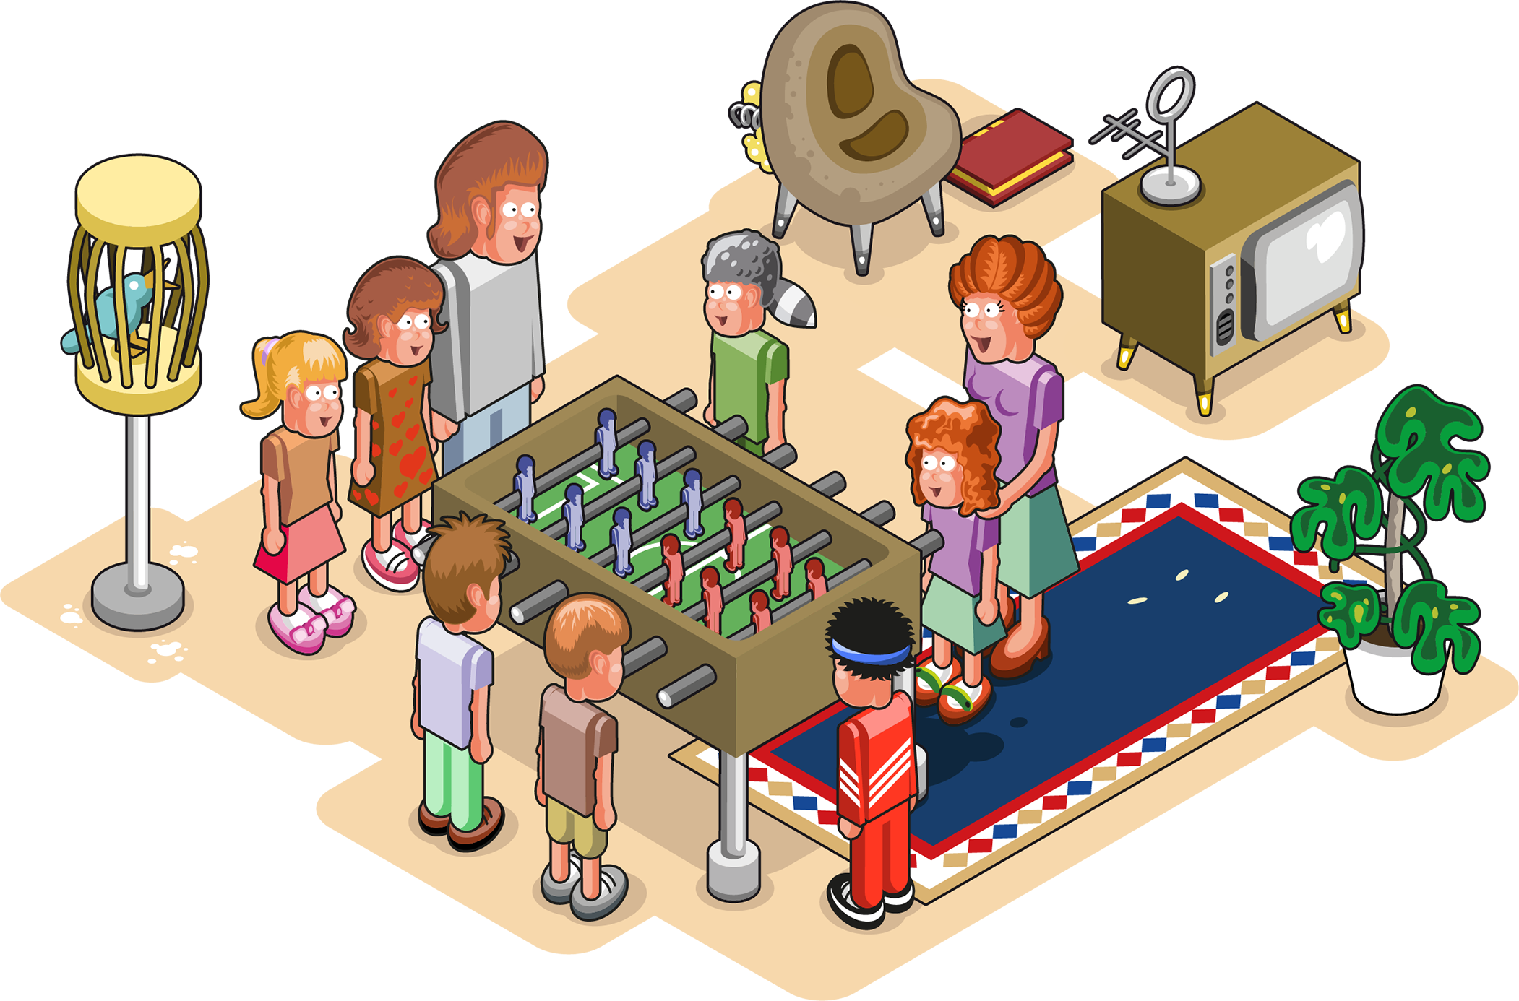
9. LEIA A FRASE COM A AJUDA DO PROFESSOR E LIGUE-A
À IMAGEM CORRESPONDENTE.
LUCAS PASSEIA COM TOTÓ.
Notes:
Slides 18 e 19 – https://www.gettyimages.com.br/detail/ilustra%C3%A7%C3%A3o/little-boy-with-his-dog-isolated-on-white-ilustra%C3%A7%C3%A3o-royalty-free/499306878?adppopup=true
https://www.gettyimages.com.br/detail/ilustra%C3%A7%C3%A3o/family-playing-table-soccer-in-living-room-ilustra%C3%A7%C3%A3o-royalty-free/158658727?phrase=MENINOS+PEBOLIM&adppopup=true

Slide 19
9. LEIA A FRASE COM A AJUDA DO PROFESSOR E LIGUE-A
À IMAGEM CORRESPONDENTE.
CORREÇÃO
LUCAS PASSEIA COM TOTÓ.
Notes:
Slides 18 e 19 – https://www.gettyimages.com.br/detail/ilustra%C3%A7%C3%A3o/little-boy-with-his-dog-isolated-on-white-ilustra%C3%A7%C3%A3o-royalty-free/499306878?adppopup=true
https://www.gettyimages.com.br/detail/ilustra%C3%A7%C3%A3o/family-playing-table-soccer-in-living-room-ilustra%C3%A7%C3%A3o-royalty-free/158658727?phrase=MENINOS+PEBOLIM&adppopup=true

Slide 20
10. PREENCHA OS QUADRINHOS COM AS LETRAS DO SEU NOME.
ANTECIPE A ESCRITA

Slide 21
10. PREENCHA OS QUADRINHOS COM AS LETRAS DO SEU NOME.
ANTECIPE A ESCRITA
CORREÇÃO
RESPOSTA PESSOAL.

Slide 22
11. ESCREVA SEU NOME COMPLETO.
_________________________________________________________
_________________________________________________________
_________________________________________________________
12. ESCREVA O NOME DE TRÊS COLEGAS DA TURMA.
_________________________________________________________
_________________________________________________________
_________________________________________________________
ANTECIPE A ESCRITA
CORREÇÃO

Slide 23
11. ESCREVA SEU NOME COMPLETO.
_________________________________________________________
_________________________________________________________
_________________________________________________________
12. ESCREVA O NOME DE TRÊS COLEGAS DA TURMA.
_________________________________________________________
_________________________________________________________
_________________________________________________________
ANTECIPE A ESCRITA
CORREÇÃO
RESPOSTA PESSOAL.

Slide 24
OUVIMOS A LEITURA DE TEXTO NARRATIVO (CONTO).
IDENTIFICAMOS ELEMENTOS DE UMA NARRATIVA: PERSONAGENS (CONTO).
IDENTIFICAMOS A PRIMEIRA E A ÚLTIMA LETRA E NÚMERO DE SÍLABAS DA PALAVRA.
IDENTIFICAMOS PALAVRAS QUE COMEÇAM COM A MESMA SÍLABA.
IDENTIFICAMOS O NOME DAS LETRAS.
RELACIONAMOS FRASE COM GRAVURA.
IDENTIFICAMOS O SIGNIFICADO DE PALAVRAS.

Slide 25
SÃO PAULO (Estado). Secretaria da Educação. Currículo Paulista: Ensino Fundamental – Anos Iniciais – Matriz de Habilidades. São Paulo, 2019. Disponível em: https://efape.educacao.sp.gov.br/curriculopaulista/wp-content/uploads/2023/02/Curriculo_Paulista-etapas-Educa%C3%A7%C3%A3o-Infantil-e-Ensino-Fundamental-ISBN.pdf. Acesso em: 22 ago. 2023.
OLIVEIRA, J. E.; ROSSI, J. R. D. (Org.). Caderno 1. Língua Portuguesa – 1º ano. Caderno de atividades. Sobral: Lyceum – Consultoria Educacional Ltda., 2021.
LEMOV, Doug. Aula nota 10 3.0: 63 técnicas para melhorar a gestão da sala de aula / Doug Lemov; tradução: Daniel Vieira, Sandra Maria Mallmann da Rosa; revisão técnica: Fausta Camargo, Thuinie Daros. 3. ed. Porto Alegre: Penso, 2023.

Slide 26
Lista de imagens e vídeos
Slide 1 – Imagem de capa: SEDUC-SP.
Slides 3, 4, 10, 11, 12, 13, 14, 15, 18 e 19 – © Getty Images.

Slide 28

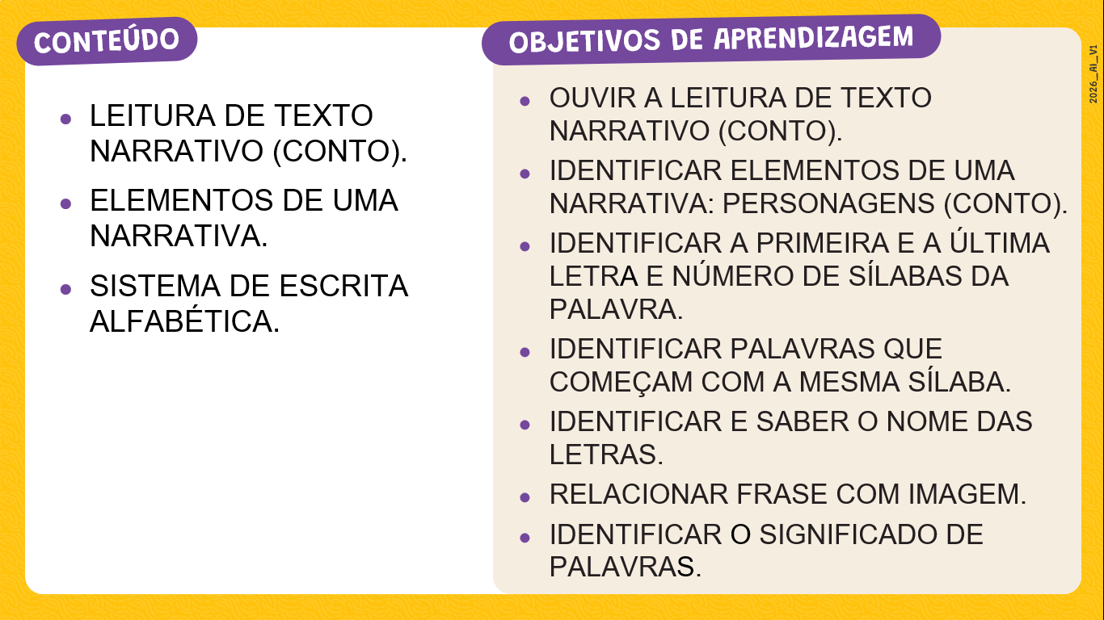

SLIDE 2
Habilidades:
(EF01LP26A) Ler e compreender diferentes textos do campo artístico-literário: contos, fábulas, lendas, entre outros.
(EF01LP26B) Identificar, na leitura de diferentes textos do campo artístico-literário (contos, fábulas, lendas, entre outros), os elementos constituintes da narrativa: personagens, narrador, conflito, enredo, tempo e espaço.
(EF01LP09) Comparar palavras identificando semelhanças e diferenças entre seus sons e suas partes (aliterações, rimas, entre outras).
(EF01LP10A) Nomear as letras do alfabeto.
(EF01LP10B) Recitar as letras do alfabeto sequencialmente.

Slide 29
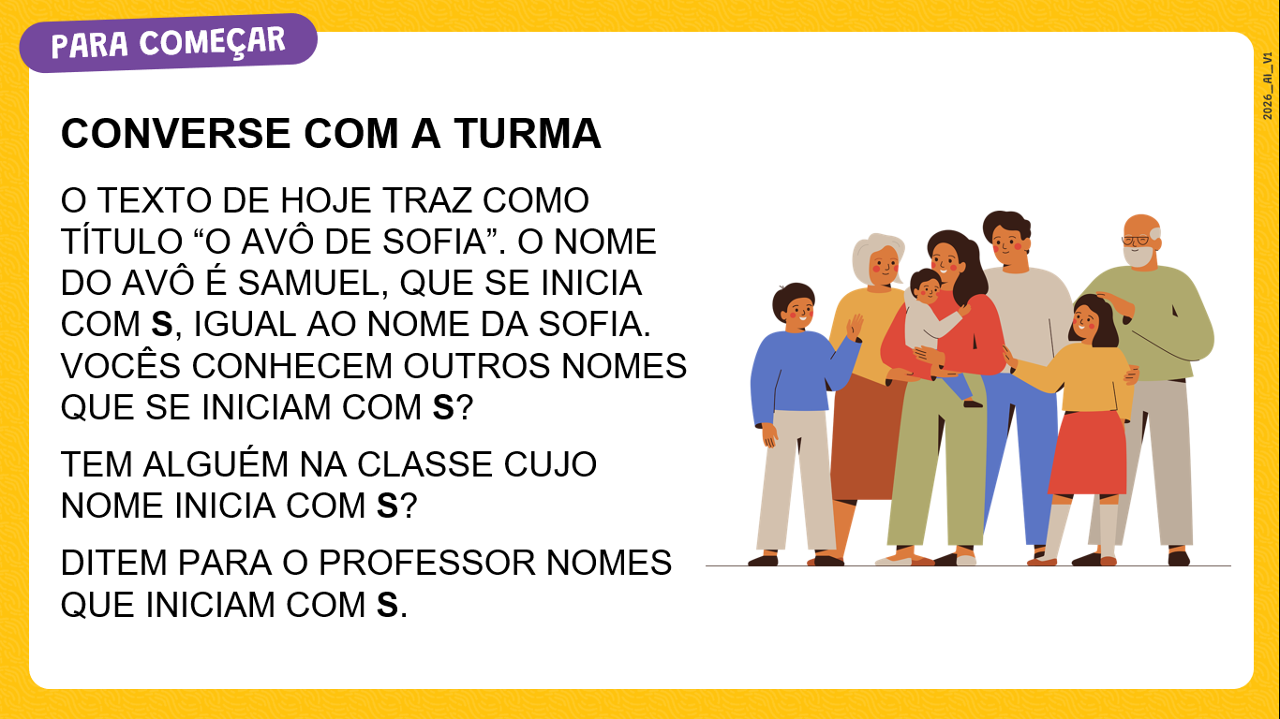

SLIDE 3
Dinâmica de condução: caro professor, registre as sugestões dos estudantes e convide a turma para validar ouvindo o texto!

Slide 30
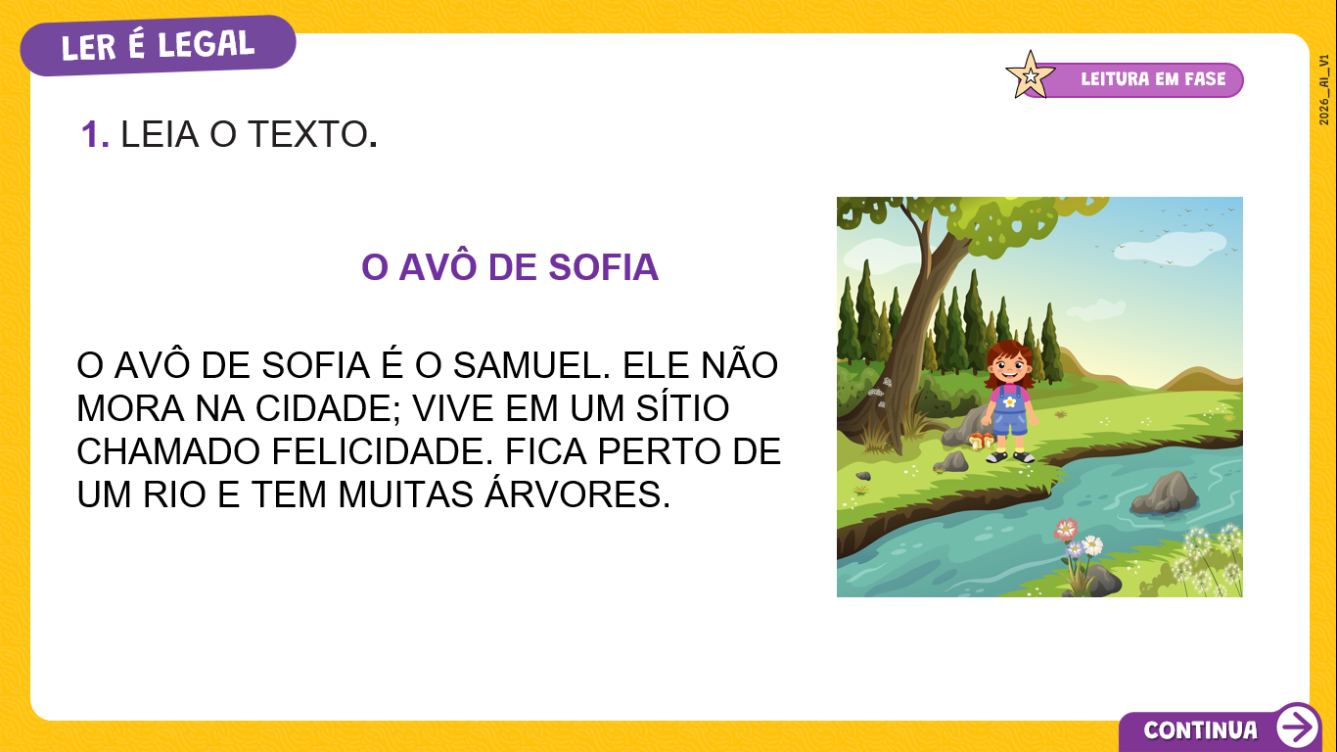
SLIDE 4
Dinâmica de condução: caro professor, realize a leitura do texto. Combine com o grupo que, enquanto você estiver lendo, eles deverão acompanhar com o dedo.
Você poderá ler mais de uma vez.
Em seguida, converse com o grupo:
E então, descobriram quem é o membro da família que faz parte do texto?
Qual é o nome do avô citado no texto?
Onde ele mora? Como vocês descobriram?

Slide 31
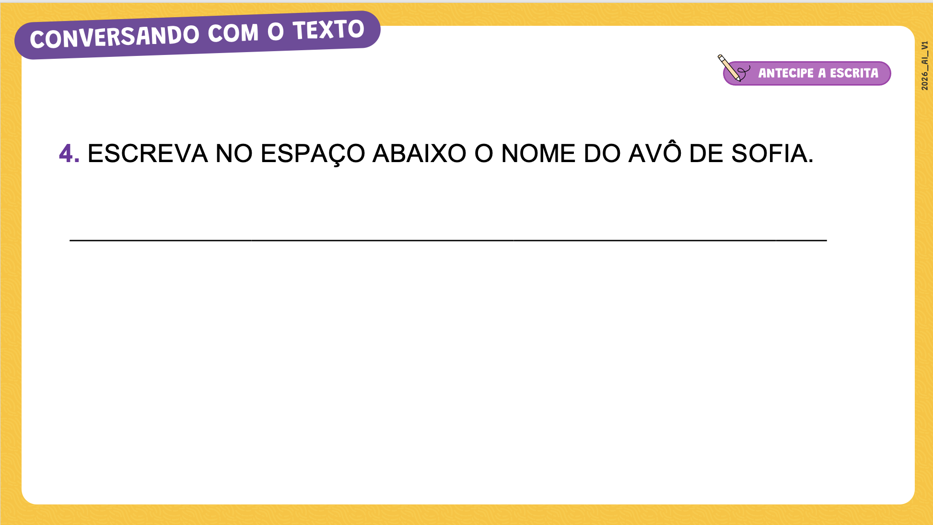
SLIDE 8
Dinâmica de condução: caro professor, neste momento, deixe os estudantes escreverem da melhor forma possível.
Você poderá disponibilizar as letras móveis.

Slide 32
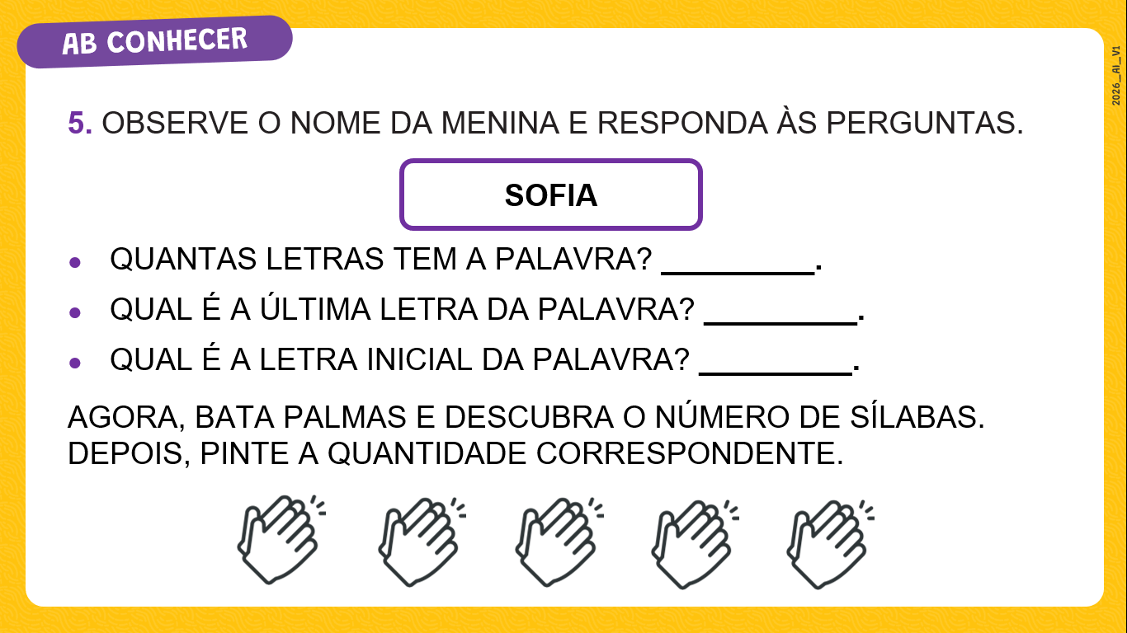
SLIDE 10
Dinâmica de condução: caro professor, convide os estudantes para uma brincadeira: dizer quantos pedacinhos a palavra SOFIA tem, e bater palmas a cada pedaço, para posterior resolução das perguntas. Retome a contagem dos pedaços da palavra e das palmas, no ritmo SO-FI-A, para a contagem do número de sílabas. Esta atividade trabalha, também, o freio inibitório, além da segmentação de palavras.

